Slide 1
СИЛА
Учитель физической культуры
Полянская Г.В.

Slide 2
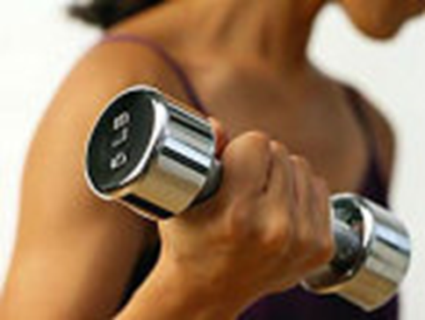
Сила – это способность преодолевать внешнее сопротивление или противодействовать ему за счет мышечных усилий.

Slide 3
Различают абсолютную и относительную силы действия:
абсолютная
относительная
определяется максимальными показателями мышечных напряжений без учета массы тела человека
определяется отношением величины абсолютной силы к собственной массе тела

Slide 4
Силовые способности определяются мышечными напряжениями, которые проявляются в динамическом и статическом режимах сокращения,
где первый характеризуется изменением длины мышц и присущ преимущественно скоростно-силовым способностям – «динамическая сила»,
а второй - постоянством длины мышц при напряжении и является прерогативой собственно силовых способностей – «статическая сила».

Slide 5
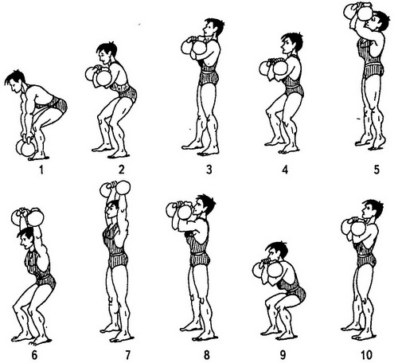
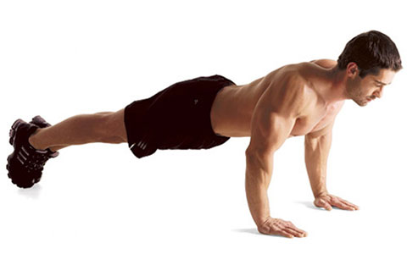
Для развития силы используются упражнения с повышенным сопротивлением. Они делятся на две группы:
Упражнения с внешним сопротивлением. В качестве сопротивления используют вес предметов (гири, штанга и пр.), противодействие партнера, самосопротивление, сопротивление упругих предметов (пружинные эспандеры, резина), сопротивление внешней среды.
Упражнения с преодолением тяжести собственного тела (например, отжимание в упоре лежа).

Slide 6
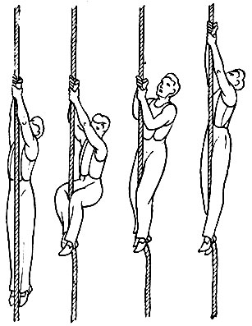
Типичными средствами развития силы являются: в 7-9 лет -- общеразвивающие упражнения с предметами, лазанье по наклонной скамейке, по гимнастической стенке, прыжки, метания; в 10-11 лет -- общеразвивающие упражнения с большими отягощениями (набивными мячами, гимнастическими палками и пр.), лазанье по вертикальному канату в три приема, метание легких предметов на дальность и т. д.; в 14-15 лет -- упражнения с набивными мячами, гантелями небольшого веса, силовые игры типа «перетягивание каната», подтягивания, стойки и т. п. Правда, вес внешних отягощений у подростков ограничен (примерно 60-70% от максимального), кроме того, не рекомендуется выполнять упражнения до отказа.

